Slide 1
新竹縣立竹東幼兒園新生招生登記說明
親愛的家長您好！以下是本園114學年度（114年9月1日開學）新生招生登記作業的相關說明。
簡報人：園長馮素琴

Slide 2
招生登記日期
1
缺額公告
優先入園：113年5月9日上午9時
一般入園：113年5月22日上午9時
2
第二階段：優先入園
登記：5/15-5/17
抽籤：5/18下午2時起
3
第三階段：一般入園
網路報名：5/22-5/23
現場報名：5/23-5/24
抽籤：5/24下午2時起

Slide 3
課程內容與特色
主題+學習區教學
以幼兒生活經驗能力學習為主，涵蓋六大領域。
多元母語課程
幼兒有機會接觸客語、泰雅語及英語。
客家文化音樂
搭配客語學習的音樂節奏課程。
師生比例
依規定1:12，每班2位老師、24位幼兒。

Slide 4
半日班與全日班時間安排
教保活動時間
半日班優勢
本園幼兒教保活動時間自7:50開始。
適合年紀小、免疫力低的幼兒。
半日班11:50放學，全日班15:50放學。
減少流行性疾病群聚感染機率。
增加與家人陪伴相處時間。

Slide 5
各項收費說明
班別
半日班（11:50放學）
全日班（15:50放學）
一胎
300元
3815元
二胎以上/低收/中低收/身障
300元
300元
依據「新竹縣教保服務機構收退費辦法」辦理，每學期一次繳清。
第1胎子女每月繳費不超過1,000元，第2胎以上免繳費用。

Slide 6
招收年齡與班級
幼幼班（2足歲）
111/9/2～112/9/1
小班（3足歲）
110/9/2～111/9/1
中班（4足歲）
109/9/2～110/9/1
大班（5足歲）
108/9/2～109/9/1

Slide 7
報名流程與所需文件
領取報名表
5月10日後至警衛室開放領取。
準備文件
戶口名簿或戶籍謄本（正本及影本一份）。
符合優先入園資格者需提供相關佐證文件。
現場繳交
依登記日期至現場繳交報名資料。

Slide 8
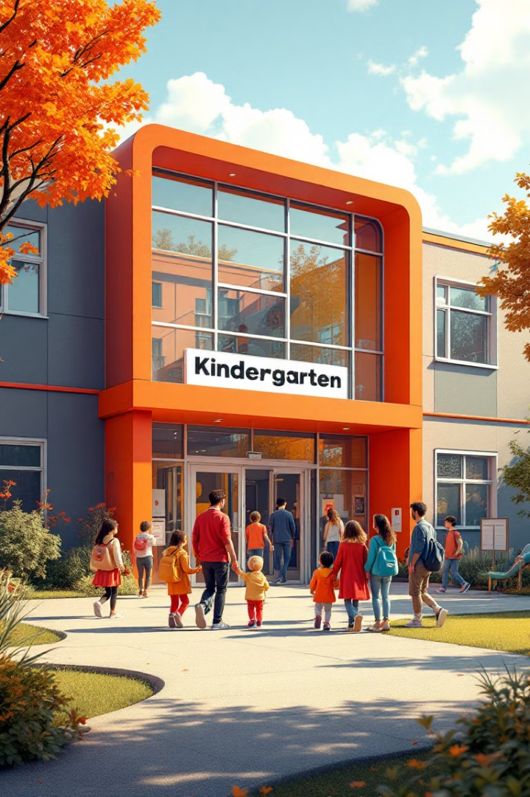
注意事項與聯絡方式
交通接送
校園開放時間
本園沒有娃娃車，若家長自行接洽校外私人交通車，相關事宜本園概不負責。
平日下午3:50放學後以及假日期間，考量幼兒安全校園均關閉不開放。
開學通知
八月中旬以信件方式寄出「開學通知」，註冊日預計開學後發放註冊單與繳費。

